Slide 1


UNIVERSIDAD TECNOLÓGICA DE PANAMÁ FACULTAD DE INGENIERÍA DE SISTEMAS COMPUTACIONALES DEPARTAMENTO DE INGENIERÍA DE SOFTWARE TÍTULO DEL TRABAJO DESARROLLO DE UN SISTEMA DE GESTIÓN DE TEMAS DE PROPUESTOS PARA TRABAJO DE GRADUACIÓN DE LA UNIVERSIDAD TECNOLÓGICA DE PANAMÁ COMO PARTE DE PROYECTOS DE INVESTIGACIÓN Y EXTENSIÓN MODALIDAD DE TRABAJO TEÓRICO-PRÁCTICO INTEGRANTES: JORGE ASIEL GIRÓN COLONA 8-855-449 YIRELKI JIMÉNEZ RODRÍGUEZ 8-901-1029 ASESOR ELBA VALDERRAMA AÑO 2020

Slide 2
INTRODUCCIÓN

Slide 3
OBJETIVO GENERAL
Crear un sistema de gestión de temas propuestos para trabajos de graduación para aumentar la comunicación entre estudiantes, profesores e investigadores, y así reducir la cantidad de trabajos no desarrollados por desconomientos de los mismos.

Slide 4
OBJETIVOS ESPECÍFICOS
Evaluar la factibilidad de la implementación de un sistema de gestión de temas para trabajos de graduación en la Universidad Tecnológica de Panamá, los cuales sean parte de un proyecto de investigación y extensión.

Slide 5
OBJETIVOS ESPECÍFICOS
Diseñar un sistema de gestión de temas propuestos para graduación facilitando a los profesores e investigadores la búsqueda de estudiantes para el desarrollo de los temas de trabajo de graduación, e igual manera facilitar a los estudiantes la búsqueda de un tema de graduación afines y de interés para los mismos.

Slide 6
DESCRIPCIÓN DEL PROBLEMA
Actualmente una gran cantidad de profesores e investigadores poseen temas de investigación que los estudiantes podrían desarrollar a modo de trabajo de graduación, sin embargo estos temas no llegan a los alumnos, ya que la universidad no cuenta con un canal para trasmitir dicha información, causando a su ves que estos temas de investigación sean olvidados y no desarrollados.

Slide 7
JUSTIFICACIÓN
En 2015 el estudiante Felipe Chen presentó el trabajo de graduación “Sistema en línea para el registro y control de las opciones de trabajo de graduación, a pesar que este sistema da una solución a la administración de la facultad, hay muchos procesos desatendidos de búsqueda y selección de un tema de graduación que pueden ser desarrollados por parte de los estudiantes graduandos.

Slide 8
BENEFICIOS
Facilitara el contacto entre profesores e investigadores con los estudiantes que estén interesados en desarrollar los temas de trabajo de graduación que son propuestos.
Registrar temas de graduación y administrar los mismos (seguimiento adecuado).
Los estudiantes tendrán un canal para buscar temas de graduación que sean de su interés

Slide 9
METODOLOGÍA DEL TRABAJO
Para nuestras recolección de datos optamos por las encuestas por cada rol; profesor e investigador, y estudiante, para identificar las funciones esenciales del sistema a desarrollar.
También se realizo la investigaciones de trabajos previos que tuvieran relacionados con nuestro tema tanto en la Universidad Tecnológica de Panamá, como en otras universidades de América.

Slide 10
SISTEMA DE REGISTRO, SEGUIMIENTO Y CONTRO DE TESIS CASO: BIBLIOTECA CENTRAL.
ANÁLISIS, DISEÑO E IMPLEMENTACIÓN DEL SISTEMA DE SEGUIMIENTO, EVALUACIÓN Y CONTROL DE LAS TUTORÍAS DE TESIS PARA LAS DIRECCIONES DE CARRERA DE LA FACULTAD DE INGENIERÍA CIEMCIAS Y MATEMÁTICA.
SISTEMA INFORMÁTICO DE REGISTRO Y SEGUIMMIENTO DE PROYECTOS DE TESIS PARA LA DIRECCIÓN DE INVESTIGACIÓN DE LA FISI (FACULTAD DE INGENIERÍA DE SISTEMAS E INFORMÁTICA) – UNAP (UNIVERSIDAD NACIONAL DE LA AMAZONIA PERUANA).

Slide 11
METODOLOGÍA DEL TRABAJO
Utilizamos un desarrollo iterativo; es decir que en pequeños fragmentos estuvimos desarrollando el sistema, en las cuales se fue agregando las funcionalidades que surgieran en el paso del mismo.

Slide 12
ANÁLISIS
Nuestros usuarios para el proceso de encuestas fueron:
Estudiantes: todas aquellas personas que se encuentran estudiando en la Universidad Tecnológica de Panamá cursando desde su primero hasta el ultimo año de sus respectivos cursos.
Profesores e Investigadores: todos aquellos proponentes de la Universidad Tecnológica de Panamá.

Slide 13
REQUISITOS DEL SISTEMA
Podemos mencionar los mas importantes:
Para el usuario profesor e investigador el sistema permitirá registrar, actualizar, eliminar y visualizar sus propuestas de temas de trabajo de graduación.
Se podrá utilizar el sistema sin necesidad de instalar ningún software adicional.
Se controla el acceso a usuarios autorizados, profesores, investigadores y estudiantes de la Universidad Tecnológica de Panamá.

Slide 14
REQUISITOS DEL SISTEMA
El usuario estudiante tendrá la facilidad de buscar y aplicar a un tema propuesto que este activo y este acorde a los requisitos.
El sistema debe proporcionar mensajes de error informativos que orienten al usuario.
El sistema enviara un correo al usuario proponente cada vez que un usuario estudiante decida contactarle sobre su propuesta del tema de graduación.

Slide 15
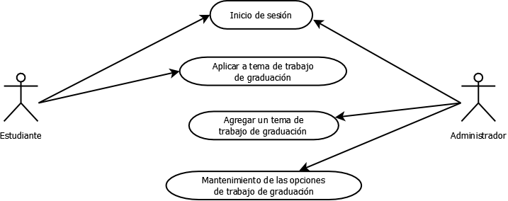
CASOS DE USOS
Inicio de Sesión: su función es lograr la identificación y autenticación del usuario que ingresa al sistema.
Aplica a tema te trabajo de graduación: su función es lograr que el usuario estudiante aplique a una de las opciones de trabajo de graduación.
Agregar un tema de trabajo de graduación: permite que el usuario proponente publique en el sistema una opción de trabajo de graduación.
Mantenimiento de las opciones de trabajo de graduación: permite mantener actualizado los registros de opciones de los temas que el usuario proponente ingresa.

Slide 16
DISEÑO DEL SISTEMA
Angular JS
PHP (conexión a la base de datos)
MYSQL (base de datos)

Slide 17
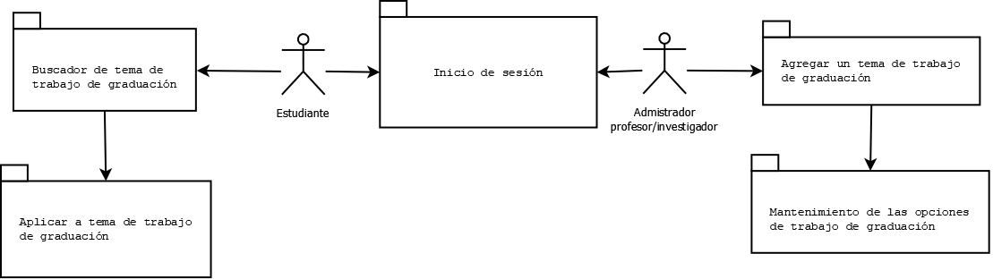
ARQUITECTURA DEL SISTEMA

Slide 18
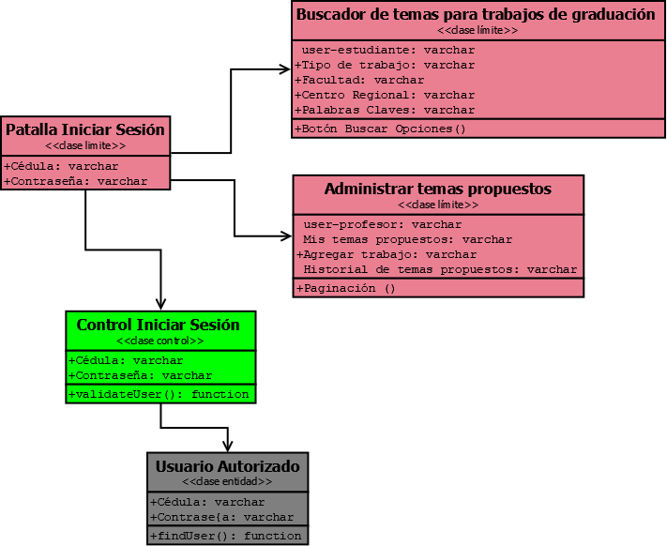
DIAGRAMA DE CLASE INICIO DE SESIÓN

Slide 19
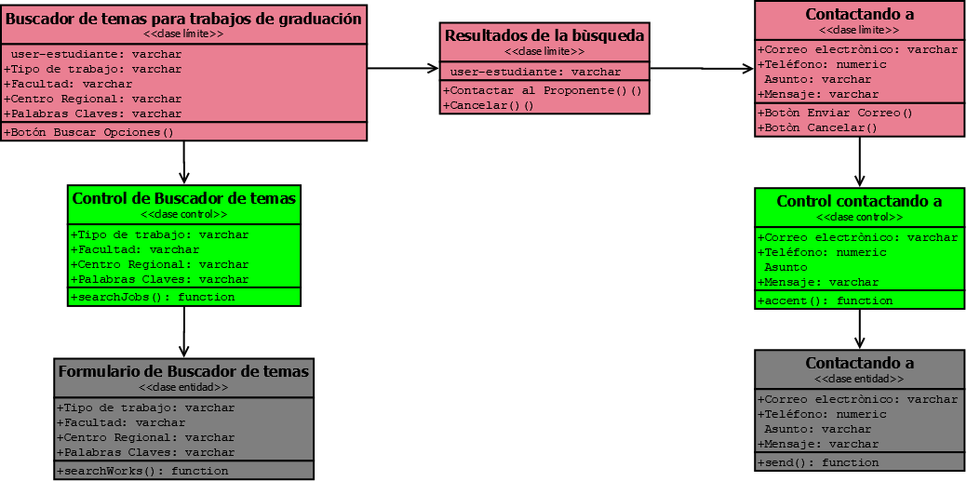
DIAGRAMA DE CLASE APLICAR A TEMA DE TRABAJO DE GRADUACIÓN

Slide 20
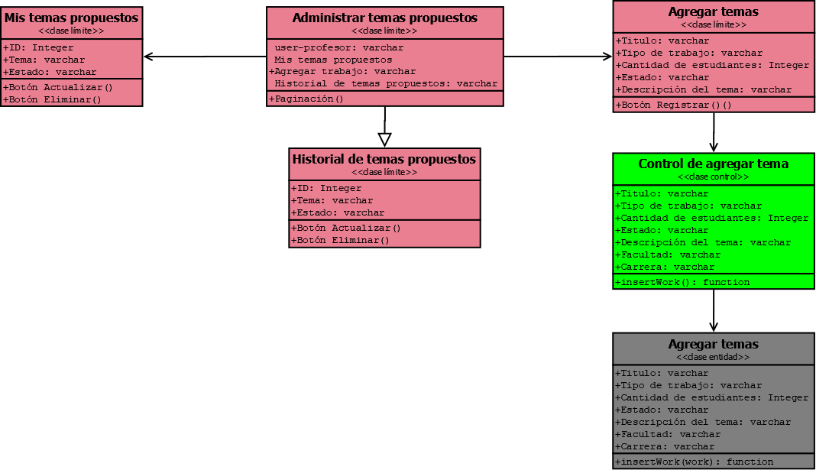
DIAGRAMA DE CLASE AGREGAR UN TEMA DE TRABAJO DE GRADUACIÓN

Slide 21
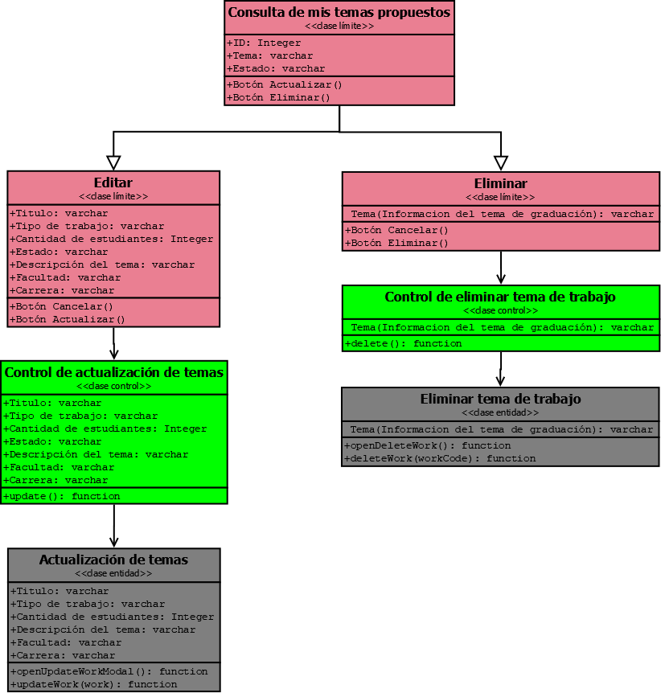
DIAGRAMA DE CLASE MANTENIMIENTO DE LAS OPCIONES DE TEMAS DE TRABAJO DE GRADUACIÓN

Slide 22
AQUÍ VIDEO

Slide 23
CÓDIGO FUENTE MAS RELEVANTE

Slide 24
PRUEBAS Y RESULTADOS

Slide 25
CONCLUSIONES

Slide 26
RECOMENDACIONES

Slide 27
TRABAJOS A FUTURO

